Slide 1
Актуализация знаний
Как называются вещества, образованные в живом организме?
Что такое питание?
Для чего необходимо питание?
Как питаются разные животные?
От чего зависит количество пищи, которое употребляет животное?
Какие приспособления есть у животных для добывания пищи?

Slide 2
Как питается растение?

Slide 3
Задание в РТ стр 35
Листья растений зеленые, так как в них есть _____________________________________
Хлорофилл образуется только на _____________________________________
Зеленые растения тянутся к свету, потому что
_______________________________________

Slide 4
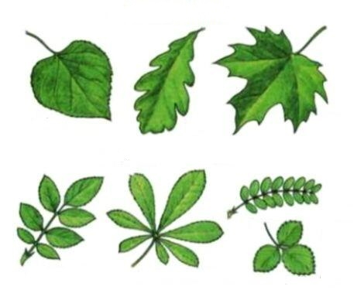
Где в листьях находится хлорофилл?

Slide 5
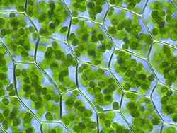
Хлоропла́сты -
зелёные пластиды, которые встречаются в клетках растений и некоторых бактерий.
С их помощью происходит фотосинтез. Хлоропласты содержат хлорофилл.

Slide 6
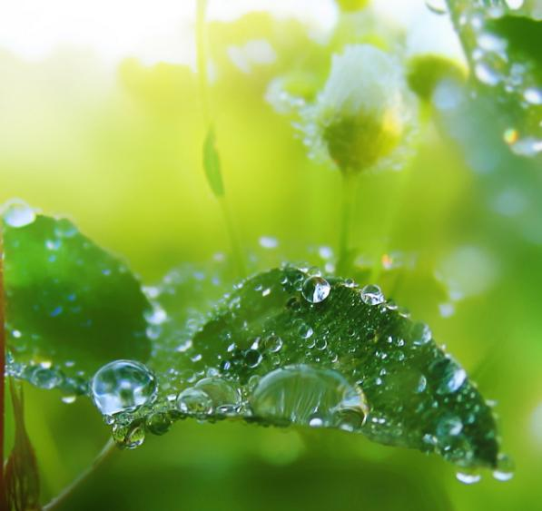
Лист – это орган воздушного питания растений

Slide 8
Лабораторная работа № 5 Рассматривание под микроскопом клеток зелёного листа
Внимательно изучите цель и ход работы по учебнику (стр 75-76)
Рассмотрите готовый микропрепарат листа камелии под микроскопом.
Приготовьте самостоятельно микропрепарат листа растения и изучите его под микроскопом.
Работу оформите в РТ на стр 35-36.
Сдайте ваши тетради на проверку.

Slide 9
Домашнее задание
§ 19
Изучите листья ваших домашних растений: цвет, форма, размер. Полезно ли дома содержать растения?

